Slide 1



ETUDE DE MARCHE
Analyse pour lancement à l’international

Slide 2

Contexte et problématique
La poule qui chante, une entreprise française d’agroalimentaire souhaite se développer à l'international.
=> Quelle typologie de pays est en capacité de répondre à l’importation de nos poulets ?

Slide 3
Proposer une première analyse des groupements de pays que l’on peut cibler pour exporter nos poulets
Mission

Slide 4



Diapositive 9
Process
Apprentissage non supervisé
Problématique business
Analyse Exploratoire Multidimensionnelle
Echanges et validation des besoins avec les différents métiers
Analyse PESTEL
Clustering (K-Means, CAH)
ACP
Pré-traitement
EDA
Alimenter nos données
Gestion des valeurs manquantes
Création de variables synthétiques
Analyse univariée et bivariée
Détection des anomalies avec IsolationForest
Résultats et recommandations

Slide 5








Process
Technos et bibliothèques

Slide 6

Jeux de données
Critères de l’analyse PESTEL

Slide 7

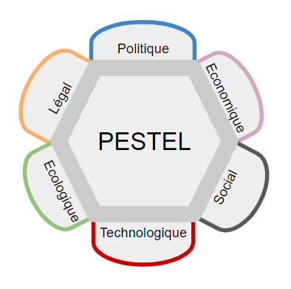

Analyse PESTEL
Disponibilité alimentaire (production, exportation, importations, pertes, variation stocks, ...)
Population 2017
Sous-nutrition 2017
Stabilité politique 2017
PIB 2017

Slide 8
Pré-traitement
Nettoyage et Sélection des features

Slide 9
Pré-traitement des données
Import et lecture de données FAO selon PESTEL
Filtrer sur 2017
Filtrer sur viande de volaille
Suppression des pays avec % de sous-nutrition sévère
Suppression des pays avec % sous-nutrition très élevé
Fusion interne des datasets sur PK « Zone »
Gestion de valeurs manquantes
Combler les valeurs manquantes des exportations si disponibles (site FAO)
Suppression des pays avec exportations non disponibles
Analyse univariée et bivariée
Sélection de nos « features »
Détections des valeurs très éloignées avec IsolationForest
Suppression des anomalies à hauteur de 10%
Dataset nettoyé et préparé pour analyse multivariée
107 observations et 7 variables
Transposition avec Pivot_table
Exploration
Calcul Ecart Interquartile et Z-score Sous-nutrition
TAS
Création de variables synthétiques
TDI
Consommation moyenne de volaille/an/hab.
Population 2017
Exportations en kg
PIB/habitant
Indice de stabilité politique
Taux d’autosufisance
Taux de dépendance des importations
Consommation moyenne de volaille/an/habitant

Slide 10
Analyse Exploratoire Multidimensionnelle
Apprentissage non supervisé

Slide 11
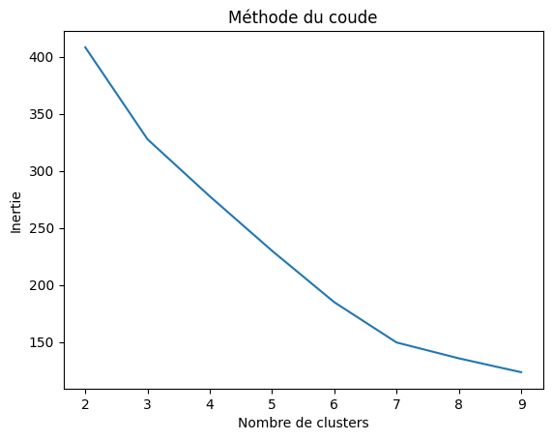
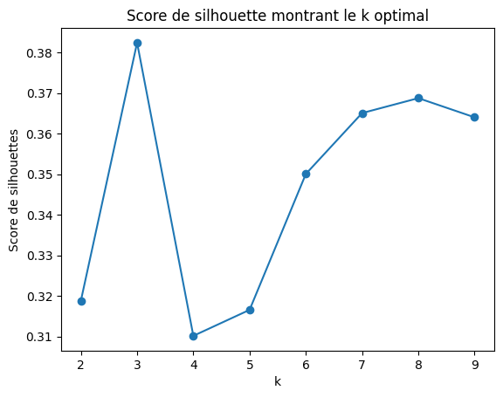
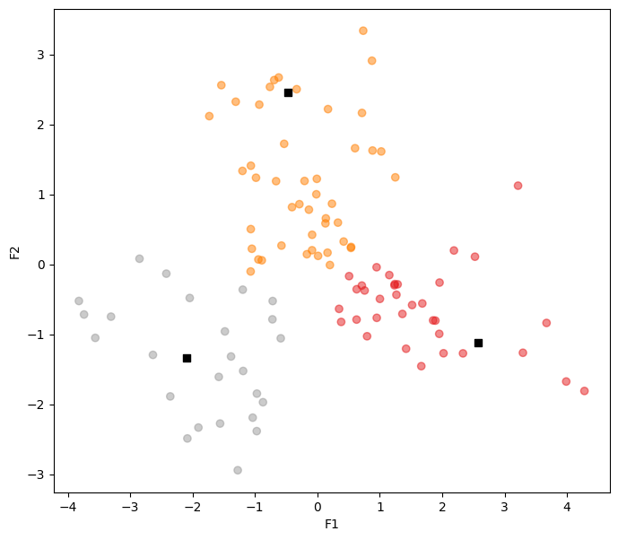
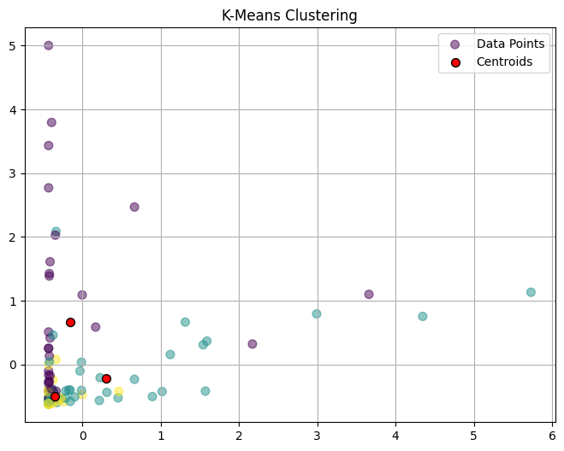
Déterminer le nombre de cluster
Algorithme du K-Means
k = 3

Slide 12
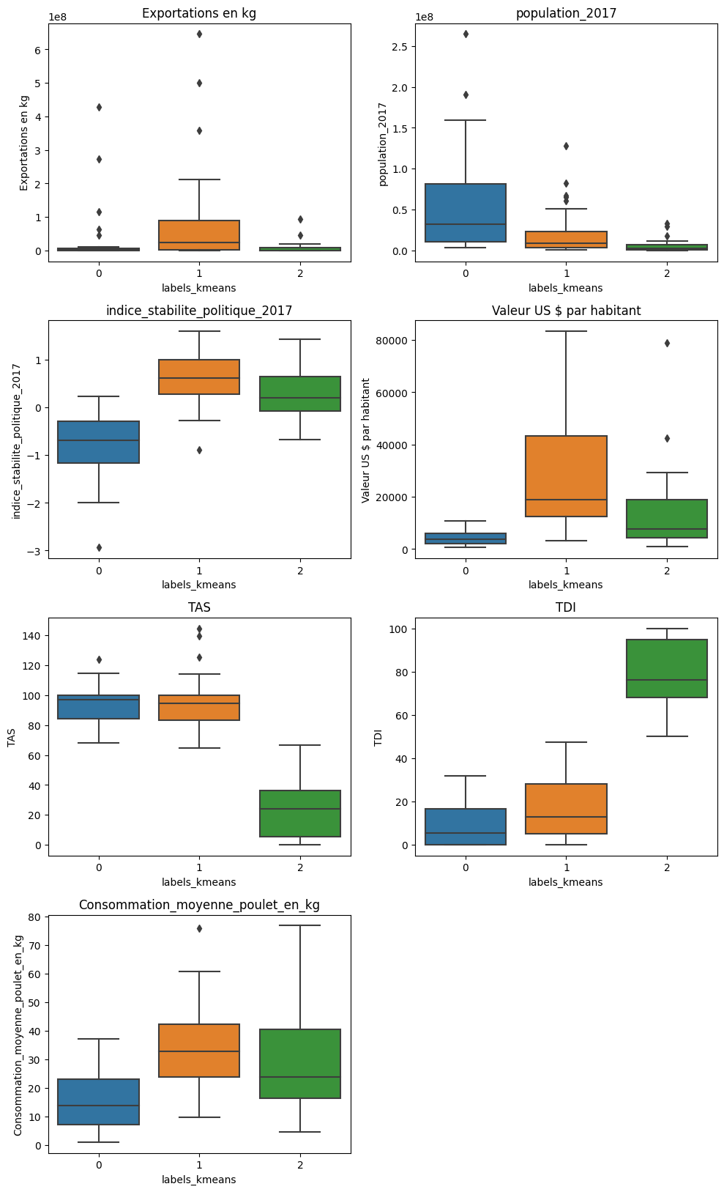
K-Means Interprétation des clusters
Cluster 0 : TAS très élevé, TDI le plus bas, stabilité politique et économique très basse voir négative
Cluster 1 : Les plus grands exportateurs de viande de volaille = concurrence
Cluster 2 : TAS pas assez élevé, TDI très élevé, stabilité politique et économique positive, consommation de volaille la plus élevée

Slide 13

RESULTAT K-MEANS
Cluster 0 : ['Afrique du Sud', 'Algérie', 'Azerbaïdjan', 'Bangladesh', 'Bosnie-Herzégovine', 'Cameroun', 'Colombie', 'El Salvador', 'Fédération de Russie', 'Honduras', 'Indonésie', "Iran (République islamique d')", 'Jordanie', 'Liban', 'Maroc', 'Mexique', 'Myanmar', 'Niger', 'Nigéria', 'Ouganda', 'Pakistan', 'Paraguay', 'Philippines', 'République de Moldova', 'Serbie', 'Sri Lanka', 'Sénégal', 'Tunisie', 'Turquie', 'Ukraine', 'Viet Nam', 'Zambie', 'Égypte', 'Équateur’]
Cluster 1 : ['Allemagne', 'Argentine', 'Australie', 'Autriche', 'Barbade', 'Belize', 'Bolivie (État plurinational de)', 'Bélarus', 'Canada', 'Chili', 'Chypre', 'Costa Rica', 'Croatie', 'Danemark', 'Espagne', 'Estonie', 'Fidji', 'Finlande', 'France', 'Grèce', 'Guyana', 'Hongrie', 'Irlande', 'Islande', 'Italie', 'Jamaïque', 'Japon', 'Lituanie', 'Malaisie', 'Maurice', 'Norvège', 'Nouvelle-Zélande', 'Panama', 'Portugal', 'Pérou', 'Roumanie', "Royaume-Uni de Grande-Bretagne et d'Irlande du Nord", 'République de Corée', 'République dominicaine', 'Slovaquie', 'Slovénie', 'Suisse', 'Suède', 'Tchéquie', 'Trinité-et-Tobago', 'Uruguay’]
Cluster 2 : ['Albanie', 'Antigua-et-Barbuda', 'Arabie saoudite', 'Arménie', 'Bulgarie', 'Bénin', 'Dominique', 'Gabon', 'Ghana', 'Géorgie', 'Kazakhstan', 'Kirghizistan', 'Koweït', 'Lettonie', 'Macédoine du Nord', 'Malte', 'Monténégro', 'Namibie', 'Oman', 'Saint-Kitts-et-Nevis', 'Sainte-Lucie', 'Suriname', 'Tadjikistan', 'Émirats arabes unis', 'Îles Salomon']

Slide 14

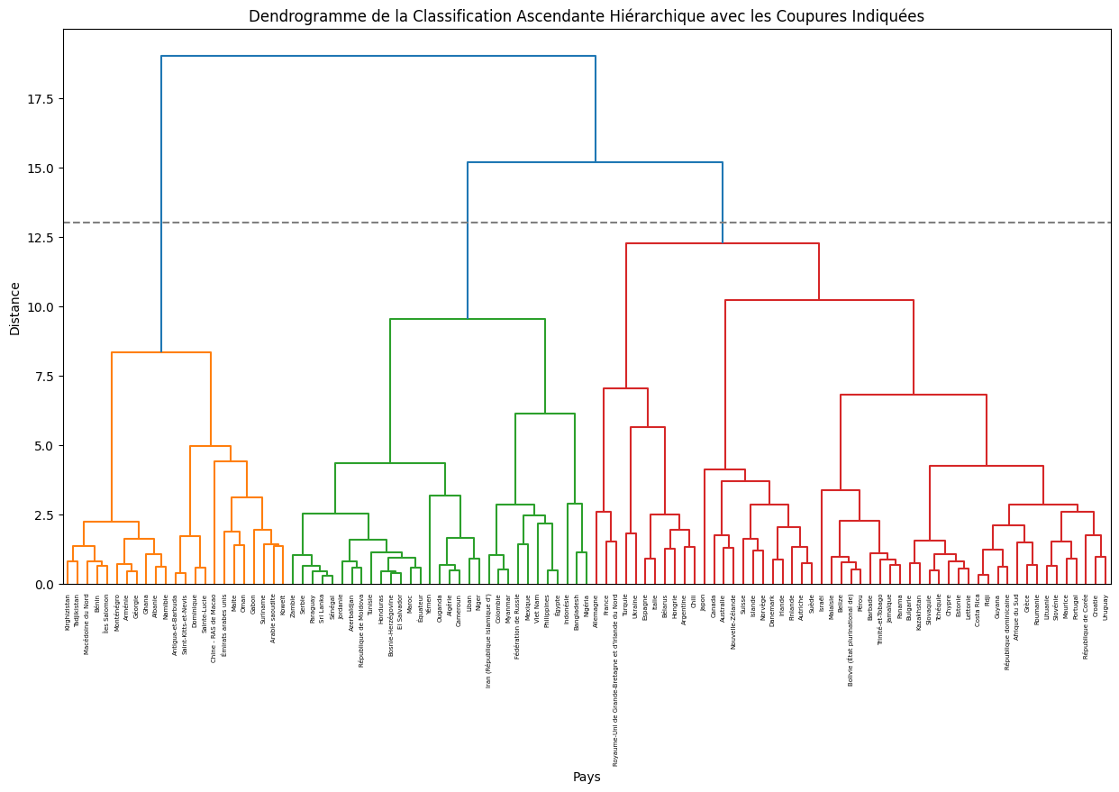
CAH
Dendrogramme

Slide 15
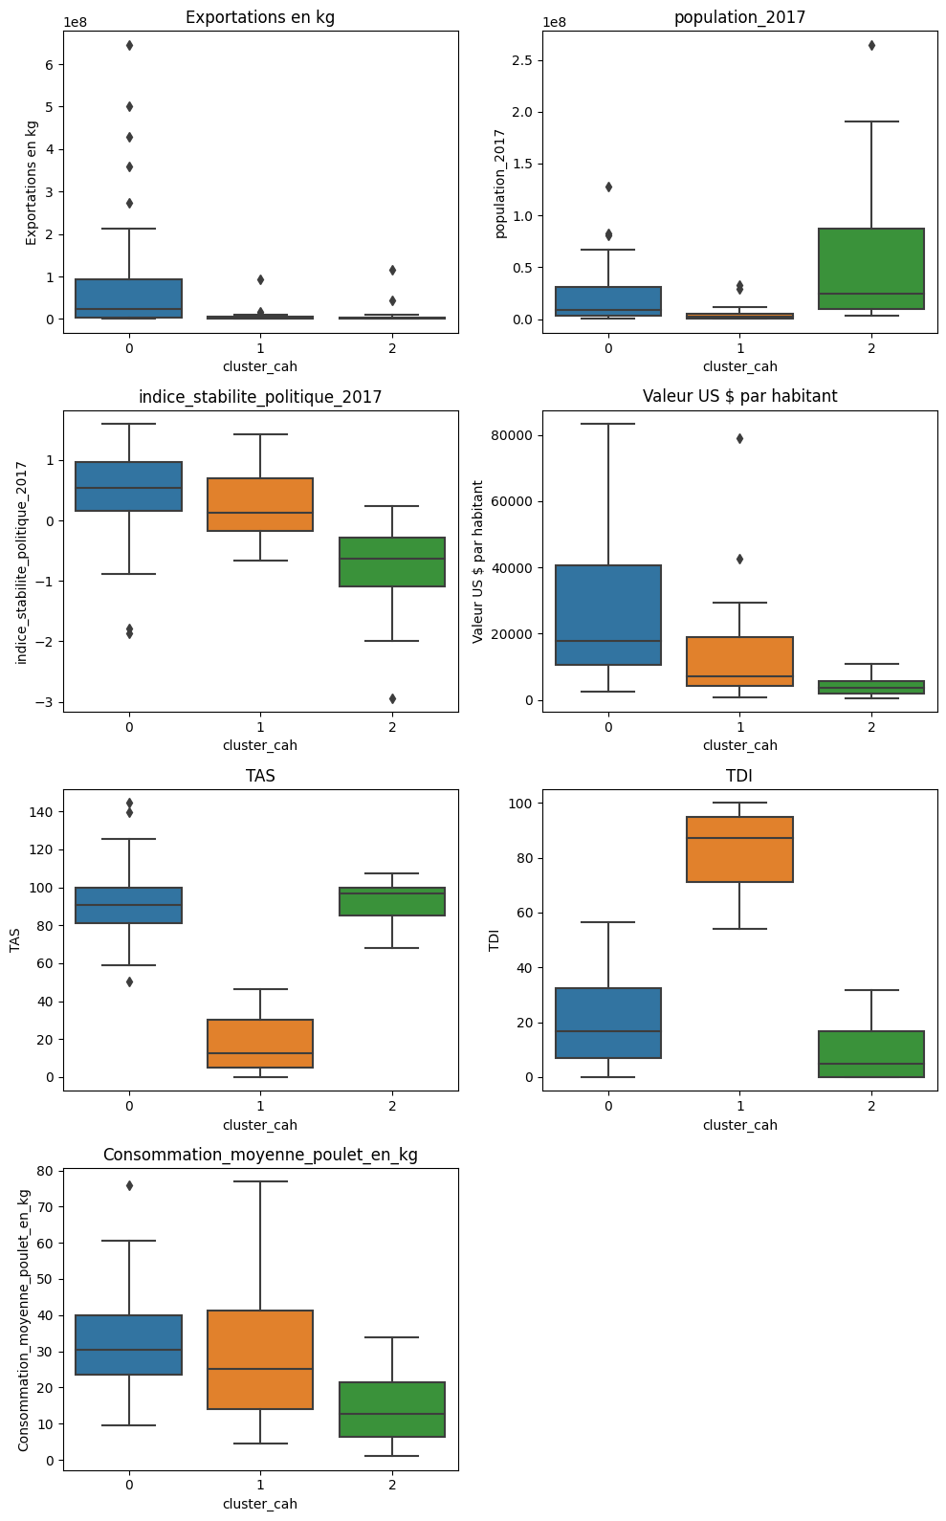
CAH Interprétation des clusters
Cluster 0 : TAS, Exportations et PIB les plus élevés
Cluster 1 : indice de stabilité politique positif, PIB/habitant et consommation de viande élevé, TDI le plus haut !
Cluster 2 : population la plus dense, indice de stabilité politique négatif, PIB/habitant et consommation de viande et TDI les plus bas

Slide 16
RESULTAT CAH
Cluster 0 : ['Afrique du Sud', 'Allemagne', 'Argentine', 'Australie', 'Autriche', 'Barbade', 'Belize', 'Bolivie (État plurinational de)', 'Bulgarie', 'Bélarus', 'Canada', 'Chili', 'Chypre', 'Costa Rica', 'Croatie', 'Danemark', 'Espagne', 'Estonie', 'Fidji', 'Finlande', 'France', 'Grèce', 'Guyana', 'Hongrie', 'Irlande', 'Islande', 'Italie', 'Jamaïque', 'Japon', 'Kazakhstan', 'Lettonie', 'Lituanie', 'Malaisie', 'Maurice', 'Norvège', 'Nouvelle-Zélande', 'Panama', 'Portugal', 'Pérou', 'Roumanie', "Royaume-Uni de Grande-Bretagne et d'Irlande du Nord", 'République de Corée', 'République dominicaine', 'Slovaquie', 'Slovénie', 'Suisse', 'Suède', 'Tchéquie', 'Trinité-et-Tobago', 'Turquie', 'Ukraine', 'Uruguay’]
Cluster 1 : ['Albanie', 'Antigua-et-Barbuda', 'Arabie saoudite', 'Arménie', 'Bénin', 'Dominique', 'Gabon', 'Ghana', 'Géorgie', 'Kirghizistan', 'Koweït', 'Macédoine du Nord', 'Malte', 'Monténégro', 'Namibie', 'Oman', 'Saint-Kitts-et-Nevis', 'Sainte-Lucie', 'Suriname', 'Tadjikistan', 'Émirats arabes unis', 'Îles Salomon’]
Cluster 2 : ['Algérie', 'Azerbaïdjan', 'Bangladesh', 'Bosnie-Herzégovine', 'Cameroun', 'Colombie', 'El Salvador', 'Fédération de Russie', 'Honduras', 'Indonésie', "Iran (République islamique d')", 'Jordanie', 'Liban', 'Maroc', 'Mexique', 'Myanmar', 'Niger', 'Nigéria', 'Ouganda', 'Pakistan', 'Paraguay', 'Philippines', 'République de Moldova', 'Serbie', 'Sri Lanka', 'Sénégal', 'Tunisie', 'Viet Nam', 'Zambie', 'Égypte', 'Équateur']

Slide 17
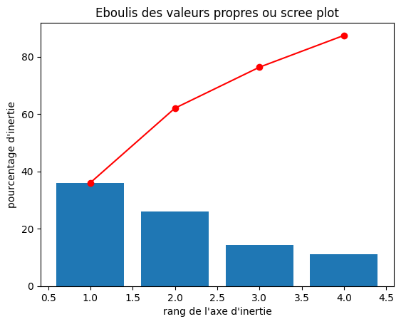
ACP Déterminer les axes factoriels
la 1ère composante capte 36% de la variance de nos données initiales
62% de la variance des données est expliquée par les 2 premières composantes et 87% de la variance par les 4 premières composantes.

Slide 18
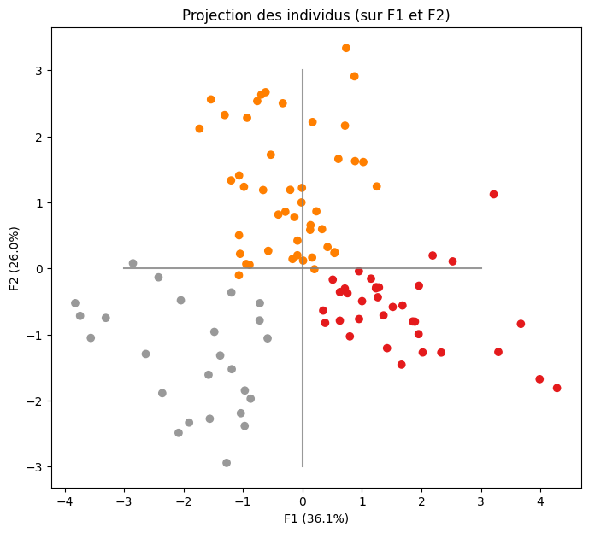
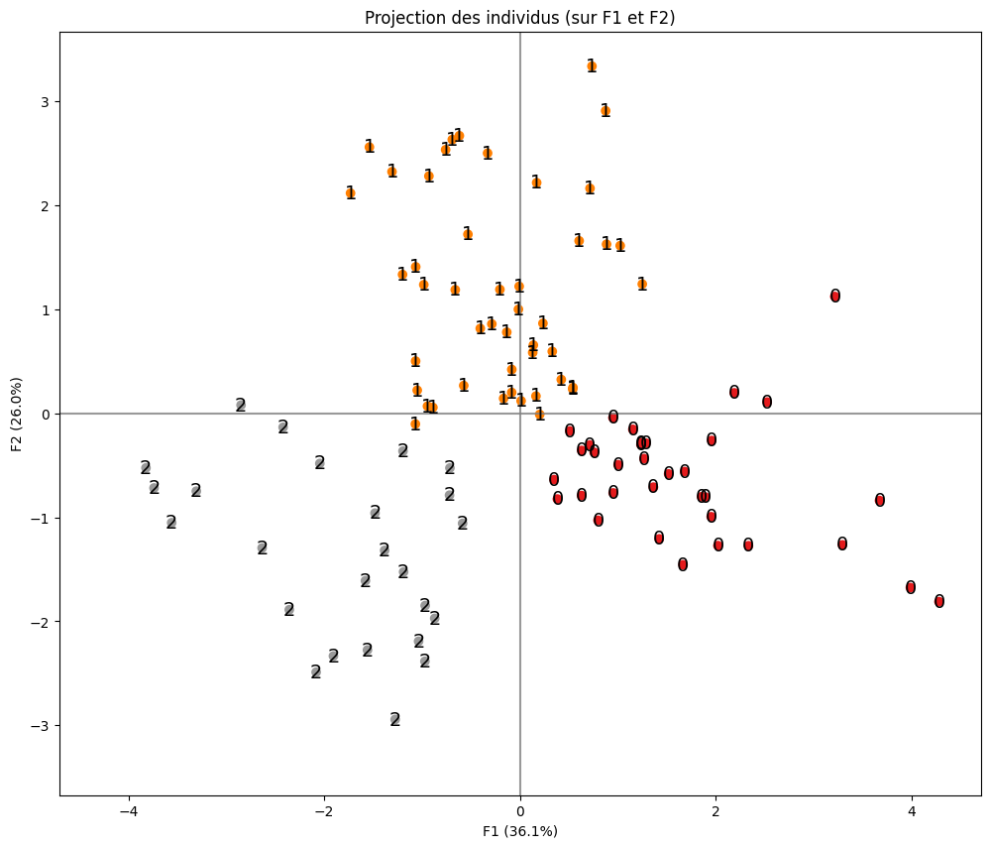
Projection des clusters sur le 1er plan factoriel

Slide 19
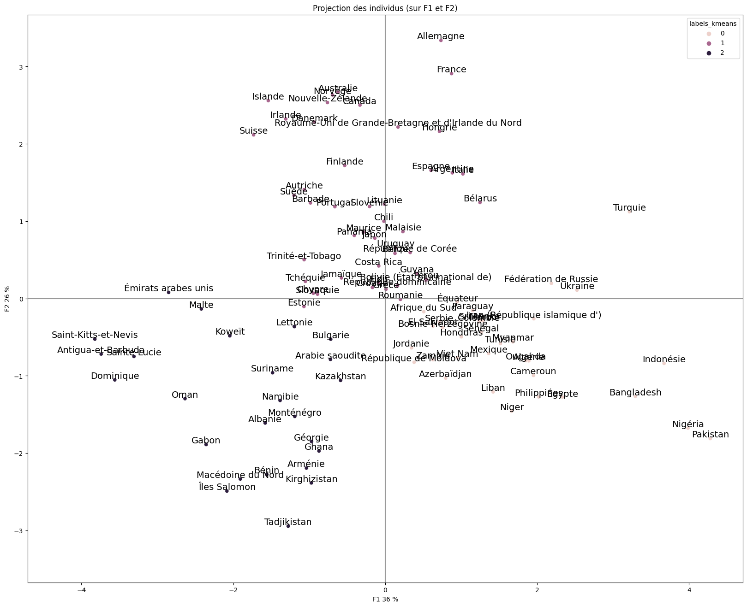
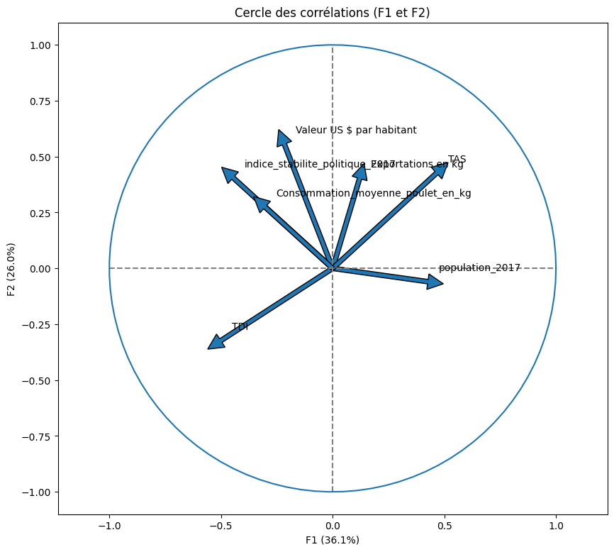
1er plan factoriel

Slide 20
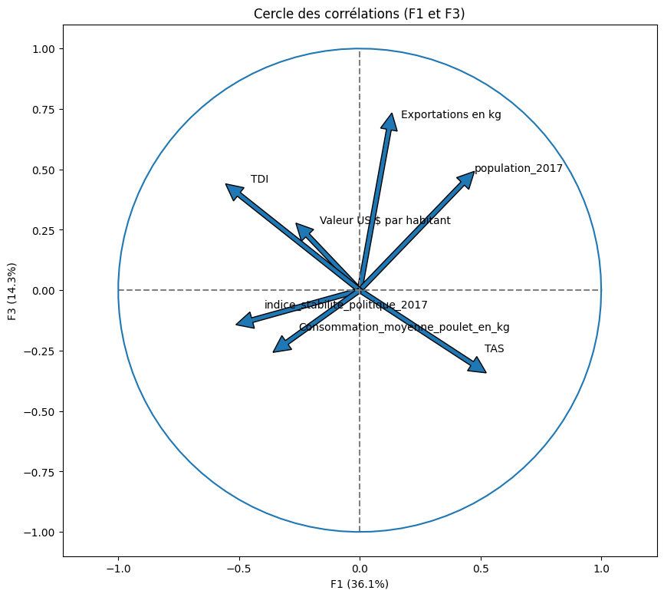
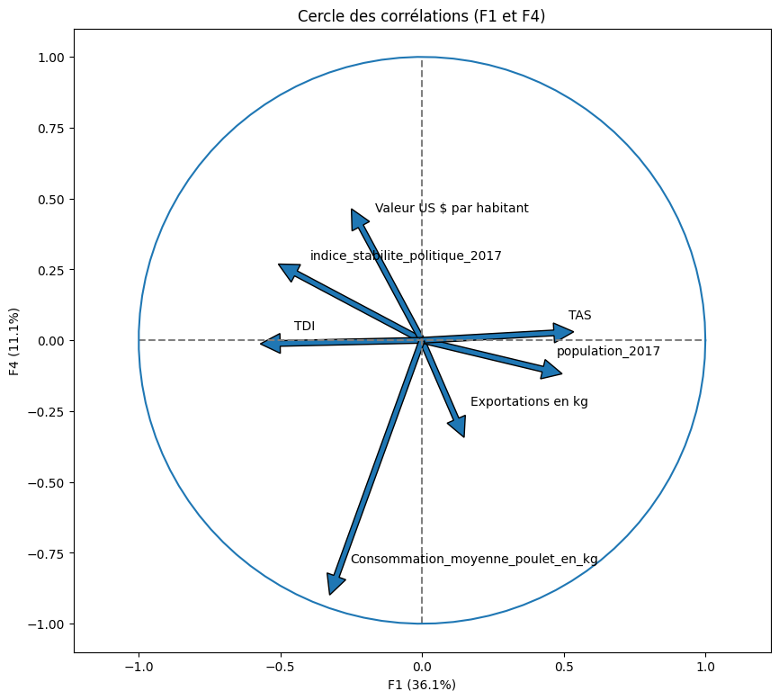
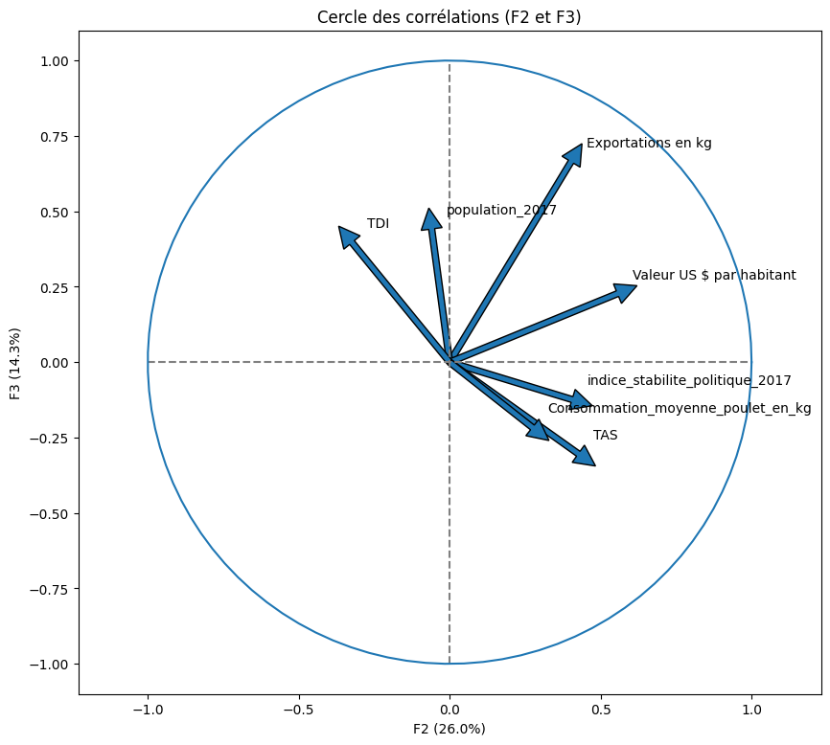
Observer les autres axes

Slide 21
Résultats & Recommandations

Slide 22


Résultats et Recommandations
Le groupe de pays cible est :
Albanie, Antigua-et-Barbuda, Arabie saoudite, Arménie, Bénin, Dominique, Gabon, Ghana, Géorgie, Kirghizistan, Koweït, Macédoine du Nord, Malte, Monténégro, Namibie, Oman, Saint-Kitts-et-Nevis, Sainte-Lucie, Suriname, Tadjikistan, Émirats arabes unis, Îles Salomon
Approfondir l’analyse PESTEL sur l’impact écologique des transports sur la distance
Réappliquer une segmentation à notre groupe de pays ciblé pour obtenir une analyse plus fine

